Slide 1


CONSILIUL CONCURENŢEI
Din 1996, un partener pentru dezvoltarea unei economii eficiente şi dinamice, bazată pe promovarea unui mediu concurenţial normal, în interesul consumatorilor

Slide 2

sancţionează practicile anticoncurenţiale
veghează la respectarea “regulilor
jocului” pe piaţă
CONSILIUL CONCURENŢEI
asistă autorităţile în elaborarea măsurilor
de ajutor de stat astfel încât să nu distorsioneze semnificativ concurenţa
autorizează fuziunile şi achiziţiile

Slide 3
Gabriela MILEA
Şef Serviciu de Asistenţă Tehnică şi Cooperare
Direcţia Ajutor de Stat

Slide 4

Gabriela MILEA
Inspector în cadrul Consiliului Concurenţei din 1999, este unul dintre pionierii activităţii de autorizare a ajutoarelor de stat, a contribuit esenţial la elaborarea primului cadru legislativ în domeniu
A făcut parte din echipa care a negociat capitolul VI – Concurenţă al Tratatului de Aderare a României la UE (unul dintre cele mai grele capitole)
Din anul 2013 conduce Serviciul de Asistenţă Tehnică şi Cooperare, gestionând relaţia cu Comisia Europeană în domeniul ajutorului de stat

Slide 5
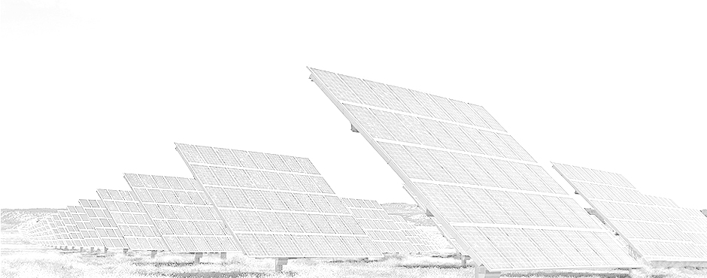
Gabriela MILEA
Coordonează problematica ajutorului de stat din domeniul energiei şi al
protecţiei mediului
A contribuit major la elaborarea şi soluţionarea Mecanismului suport pentru promovarea energiei regenerabile prin acordarea certificatelor verzi, a Cadrului de exceptare a marilor consumatori de la plata certificatelor verzi, a Schemei de ajutor de stat pentru cogenerarea de înaltă eficienţă
Soluţiile propuse au fost prezentate ca exemple de bună practică în cadrul seminariilor organizate de Comisia Europeană

